Slide 1
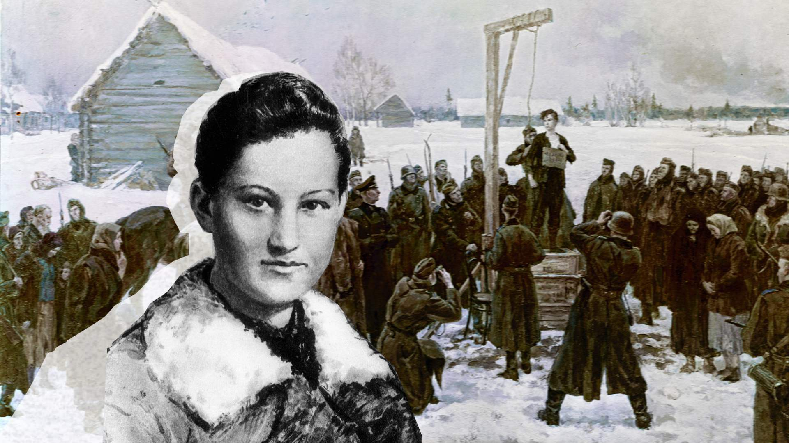


Зоя
Анатольевна
Космодемьянская

Slide 2


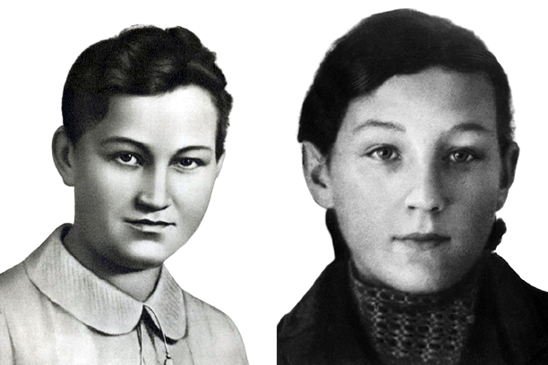
Биография
Зоя Анатольевна Космодемьянская родилась
13 сентября 1923 в селе Осино-Гай Гавриловского района Тамбовской области в семье служащего. Русская.
В 1930 году семья Космодемьянских переехала в Москву. Окончила 9 классов школы 201.
В первые дни начала Великой Отечественной войны Зоя обратилась в Октябрьский райком комсомола с просьбой послать ее на фронт.
Вскоре она была направлена в специальное подразделение, действовавшее по заданию штаба Западного фронта в можайском направлении.
Дважды направлялась в тыл противника.
В конце ноября 1941 года в районе деревне Петрищево (Рузский район Московской области) была схвачена фашистами.

Slide 3
Подвиг девушки…
В ночь с 21 на 22 ноября 1941 года Зоя Космодемьянская перешла линию фронта в составе специальной диверсионно-разведывательной группы из 10 человек.
Уже на оккупированной территории бойцы в глубине леса напоролись на вражеский патруль.
Кто-то погиб, кто-то, проявив малодушие, повернул назад. Только трое – командир группы Борис Крайнов, Зоя Космодемьянская и комсорг разведшколы Василий Клубков продолжили движение по ранее определённому маршруту.
В ночь с 27 на 28 ноября они достигли деревни Петрищево, где, помимо других военных объектов гитлеровцев, предстояло уничтожить тщательно замаскированный под конюшню полевой пункт радио- и радиотехнической разведки.

Slide 4
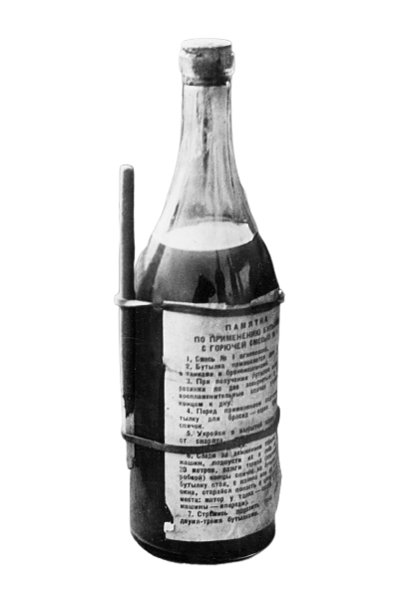
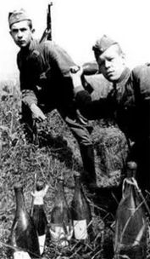
наказание
Зоя Космодемьянская проникает в южную часть деревни и бутылками с зажигательной смесью уничтожает дома, где квартируют немцы.
Зоя успешно выполнила боевое задание - бутылками «КС» уничтожила двавтомобильа дома и вражеский.
После поджога Зоя убежала в лес.
Так как у нее остались еще бутылки с зажигательной смесью,
она решила вернуться в деревню и отомстить врагам.
Однако при возвращении обратно, её заметил местный староста Свиридов, чей сарай она хотела поджечь.
Он вызвал фашистов.
Зоя была арестована.

Slide 5
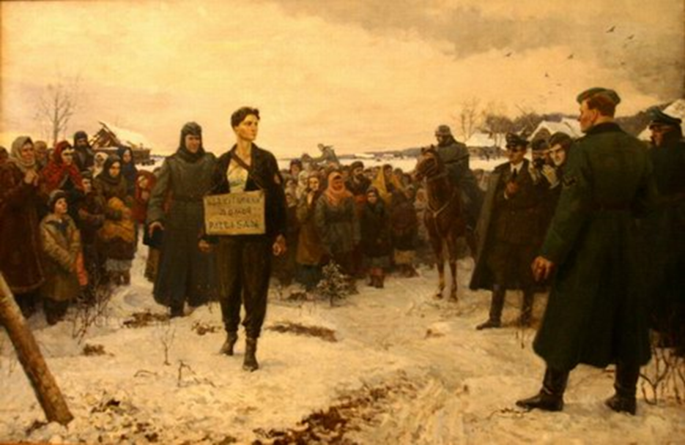
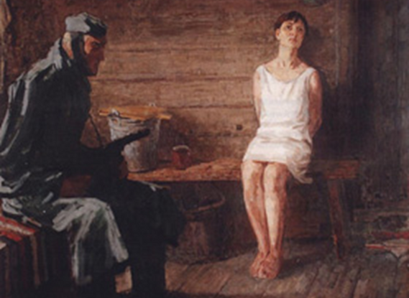
наказание
Фашистские палачи подвергли партизанку жестоким пыткам
От нее требовали признания, кто и зачем ее послал.
Мужественная комсомолка не ответила ни на один вопрос гитлеровцев.
Она даже не назвала своего подлинного имени и фамилии.
После долгих и мучительных истязаний Зою решили повесить на сельской площади Петрищева.

Slide 6
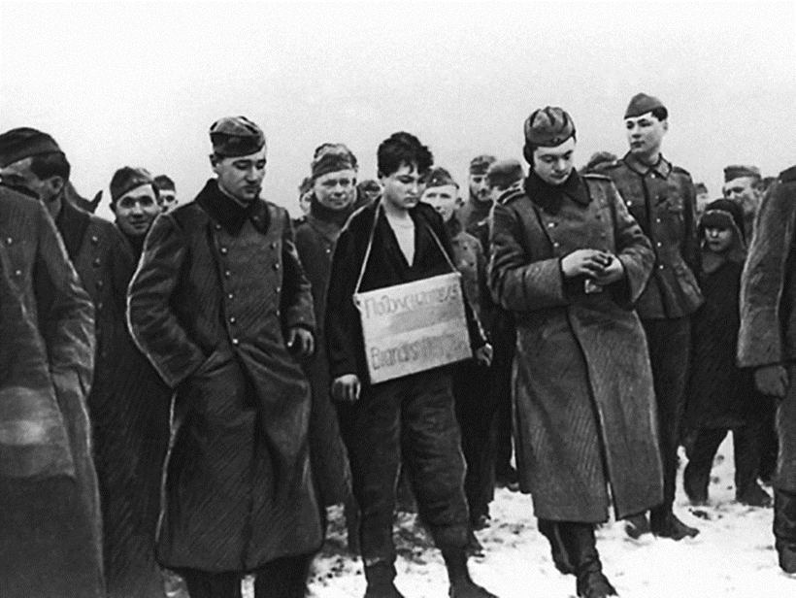
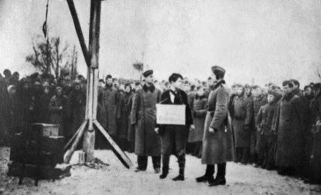
29 ноября 1941 года. В 10:30 утра Космодемьянскую вывели на улицу, где уже была сооружена виселица.
На грудь ей повесили табличку с надписью «Поджигатель домов».
Когда Космодемьянскую подвели к виселице, местная жительница Смирнова ударила её по ногам палкой, крикнув: "Кому ты навредила?
Мой дом сожгла, а немцам ничего не сделала…"
До самой виселицы вели её под руки.
Шла ровно, с поднятой головой, молча, гордо. Довели до виселицы.
Вокруг виселицы было много немцев и гражданских. Подвели к виселице, скомандовали расширить круг возле виселицы и стали её фотографировать…
Она крикнула: «Граждане! Вы не стойте, не смотрите, а надо помогать воевать! Эта моя смерть — это моё достижение». После этого один офицер замахнулся, а другие закричали на неё.

Slide 7

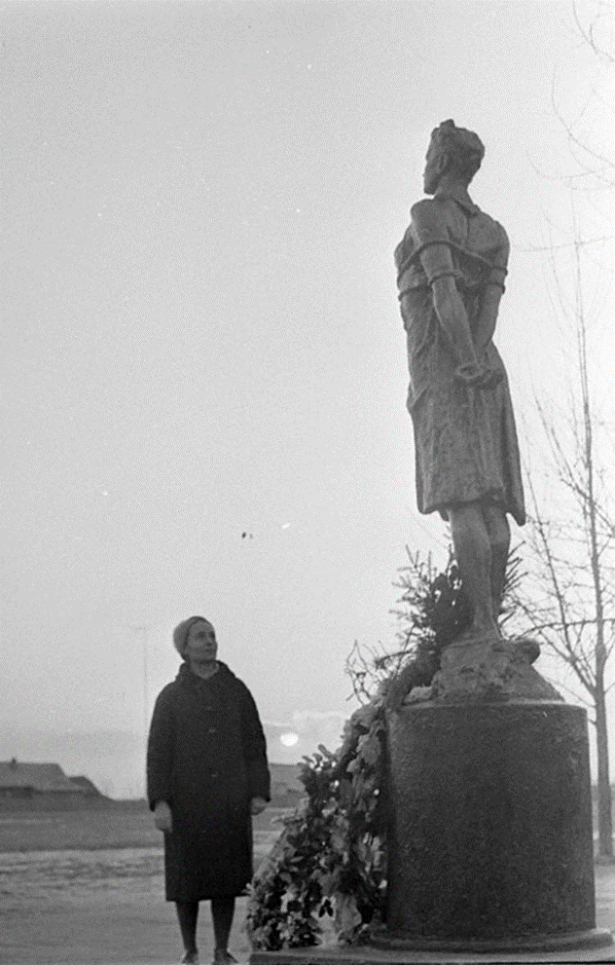
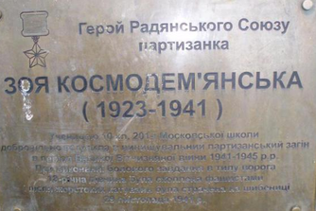
Тело девушки провисело на виселице больше месяца, подвергалось надругательствам со стороны немцев.
Только под Новый год немцы приказали убрать виселицу, и жители смогли похоронить тело Зои.
За свой подвиг Зое Космодемьянской было посмертно присвоено звание Героя Советского Союза.
Она стала символом мужества и героической борьбы против фашистских захватчиков.
Памятник Зое Космодемьянской в деревне Петрищево.
Мать Зои Л.Т. Космодемьянская у памятника дочери

Slide 8
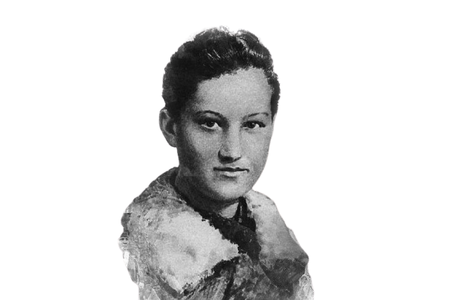
Зоя Космодемьянская
1923 – 1941
«Сколько нас ни вешайте, всех не перевешаете, нас 170 миллионов.
Но за меня вам наши товарищи отомстят». Зоя Космодемьянская
казненная фашистами в деревне Петрищево Московской области 29 ноября 1941 года.
первая женщина,
удостоенная звания Герой Советского Союза (посмертно)
во время Великой Отечественной войны
О гибели Зои узнали из статьи в «Правде», что вызвало резонанс в Красной армии.
На танках и самолетах писали «Отомстим за Зою»

